Slide 1

Kể chuyện
Kiểm tra bài cũ:
Em hãy kể chuyện về một ước mơ đẹp của em hoặc của bạn bè, người thân?

Slide 2
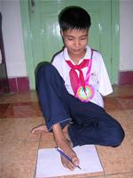
Kể chuyện
Nguyễn Ngọc Ký

Slide 3
Thứ ba ngày 16 tháng 11 năm 2021
Kể chuyện
Bàn chân kì diệu
Theo TRUYỆN đỌC 3 (1995)

Slide 4
Thứ ba ngày 16 tháng 11 năm 2021
Kể chuyện
Bàn chân kì diệu
Cả lớp chú ý lắng nghe cô giáo kể chuyện lần 1.

Slide 5
Thứ ba ngày 16 tháng 11 năm 2021
Kể chuyện
Bàn chân kì diệu
Cô cùng các em tìm hiểu đôi nét về tấm gương Nguyễn Ngọc Ký.

Slide 6
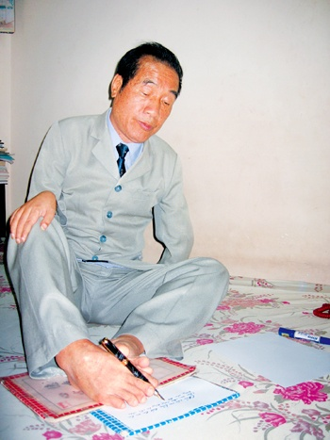
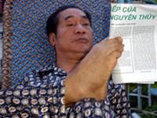
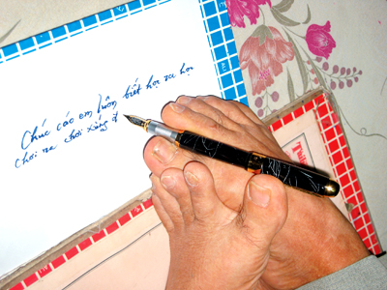
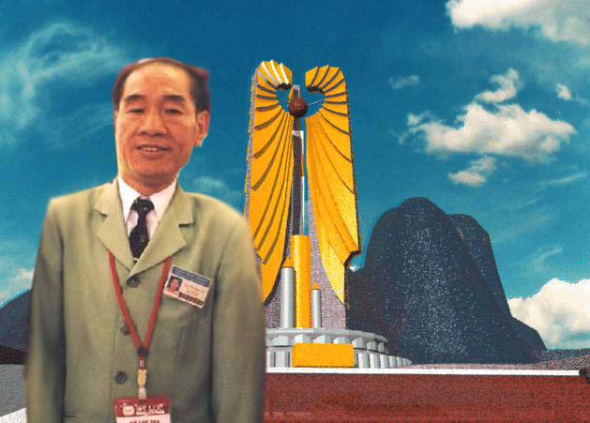
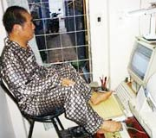
Kể chuyện
Bàn chân kì diệu

Slide 7
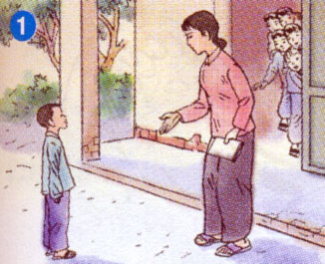
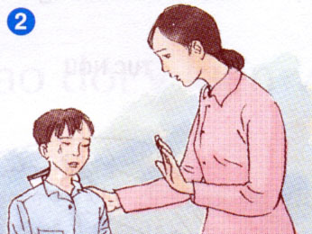
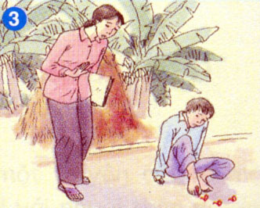
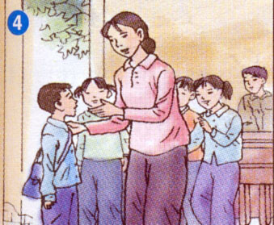
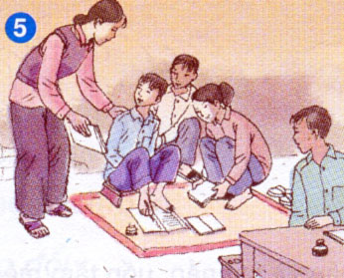
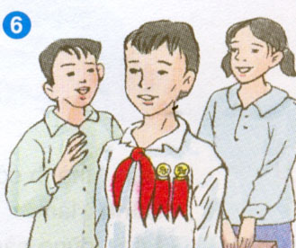
Kể chuyện
Bàn chân kì diệu
Ký đến lớp xin cô giáo cho học.
Cô giáo không dám nhận em vào học.
Cô giáo ngạc nhiên và cảm động khi thấy Ký tập viết bằng chân.
Cô giáo và các bạn lúc nào cũng tận tình chăm sóc, giúp đỡ Ký.
Ký được thưởng hai huy hiệu của Bác Hồ.
Ký được nhận vào học.

Slide 8
Kể chuyện
Bàn chân kì diệu
Cả lớp chú ý lắng nghe cô giáo kể chuyện lần 2 theo tranh.

Slide 9
Kể chuyện
Bàn chân kì diệu
Ký đến lớp xin cô giáo cho học.
Cô giáo không dám nhận em vào học.
Cô giáo ngạc nhiên và cảm động khi thấy Ký tập viết bằng chân.
Cô giáo và các bạn lúc nào cũng tận tình chăm sóc, giúp đỡ Ký.
Ký được thưởng hai huy hiệu của Bác Hồ.
Ký được nhận vào học.

Slide 10
Kể chuyện
Bàn chân kì diệu
Học sinh suy nghĩ, tập kể chuyện; Tìm hiểu ý nghĩa câu chuyện. Qua câu chuyện em học được điều gì ở Nguyễn Ngọc Ký?

Slide 11
Kể chuyện
Bàn chân kì diệu
Ký đến lớp xin cô giáo cho học.
Cô giáo không dám nhận em vào học.
Cô giáo ngạc nhiên và cảm động khi thấy Ký tập viết bằng chân.
Cô giáo và các bạn lúc nào cũng tận tình chăm sóc, giúp đỡ Ký.
Ký được thưởng hai huy hiệu của Bác Hồ.
Ký được nhận vào học.

Slide 12
Kể chuyện
Bàn chân kì diệu
1. Dựa vào lời kể của cô giáo và các tranh vẽ dưới đây, kể lại từng đoạn câu chuyện.

Slide 13
Kể chuyện
Bàn chân kì diệu
Ký đến lớp xin cô giáo cho học.
Cô giáo không dám nhận em vào học.

Slide 14
Kể chuyện
Bàn chân kì diệu
Cô giáo ngạc nhiên và cảm động khi thấy Ký tập viết bằng chân.
Ký được nhận vào học.

Slide 15
Kể chuyện
Bàn chân kì diệu
Cô giáo và các bạn lúc nào cũng tận tình chăm sóc, giúp đỡ Ký.
Ký được thưởng hai huy hiệu của Bác Hồ.

Slide 16
Kể chuyện
Bàn chân kì diệu
Tiêu chí đánh giá:
- Kể phải đúng nội dung câu chuyện.
- Lời kể tự nhiên, hấp dẫn, có kết hợp điệu bộ, cử chỉ.

Slide 17
Kể chuyện
Bàn chân kì diệu
Ký đến lớp xin cô giáo cho học.
Cô giáo không dám nhận em vào học.

Slide 18
Kể chuyện
Bàn chân kì diệu
Cô giáo ngạc nhiên và cảm động khi thấy Ký tập viết bằng chân.
Ký được nhận vào học.

Slide 19
Kể chuyện
Bàn chân kì diệu
Cô giáo và các bạn lúc nào cũng tận tình chăm sóc, giúp đỡ Ký.
Ký được thưởng hai huy hiệu của Bác Hồ.

Slide 20
Kể chuyện
Bàn chân kì diệu
Tiêu chí đánh giá:
- Kể đúng nội dung câu chuyện.
- Lời kể tự nhiên, hấp dẫn, có kết hợp điệu bộ, cử chỉ.

Slide 21
Kể chuyện
Bàn chân kì diệu
Ký đến lớp xin cô giáo cho học.
Cô giáo không dám nhận em vào học.
Cô giáo ngạc nhiên và cảm động khi thấy Ký tập viết bằng chân.
Cô giáo và các bạn lúc nào cũng tận tình chăm sóc, giúp đỡ Ký.
Ký được thưởng hai huy hiệu của Bác Hồ.
Ký được nhận vào học.
Ký đến lớp xin cô giáo cho học.
Cô giáo không dám nhận em vào học.
Cô giáo ngạc nhiên và cảm động khi thấy Ký tập viết bằng chân.
Cô giáo và các bạn lúc nào cũng tận tình chăm sóc, giúp đỡ Ký.
Ký được thưởng hai huy hiệu của Bác Hồ.
Ký được nhận vào học.

Slide 22
Kể chuyện
Bàn chân kì diệu
Tiêu chí đánh giá:
- Kể đúng nội dung câu chuyện.
- Lời kể tự nhiên, hấp dẫn, có kết hợp điệu bộ, cử chỉ.

Slide 23
Kể chuyện
Bàn chân kì diệu
Câu chuyện muốn khuyên ta điều gì?
Câu chuyện khuyên chúng ta hãy kiên trì, nhẫn nại, vượt lên mọi khó khăn thì sẽ đạt được mong ước của mình.

Slide 24
Kể chuyện
Bàn chân kì diệu
Em học được điều gì ở Nguyễn Ngọc Ký ?

Slide 25
Kể chuyện
Bàn chân kì diệu
Ý nghĩa:
Nguyễn Ngọc Ký là một tấm gương sáng về ý chí vượt khó, giàu nghị lực, với tinh thần ham học quyết tâm vươn lên trở thành người có ích cho xã hội.

Slide 26
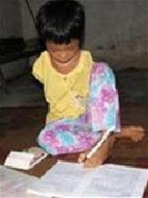

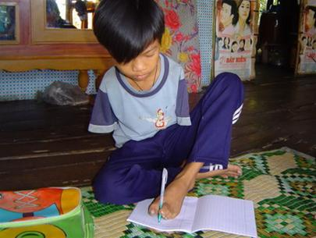
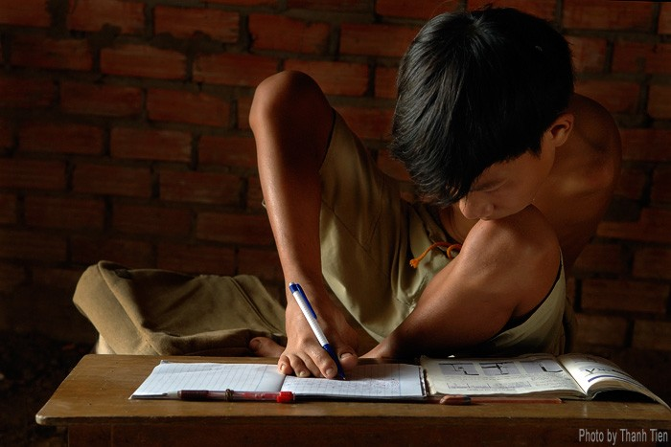
Kể chuyện
Bàn chân kì diệu

Slide 27
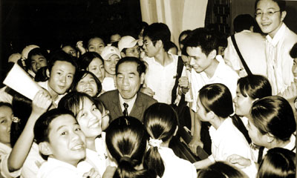
Kể chuyện
Bàn chân kì diệu
Thầy Nguyễn Ngọc Ký luôn được thế hệ trẻ cả nước ngưỡng mộ và noi gương

